Slide 1


Híradástechnika I.
5.

Slide 2
Miért digitalizálunk?
Átvitel
Tárolás
Jelfel-dolgozás
Analóg jel
erősítés
mágneses, mechanikus
szűrés (egyedileg tervezett analóg áramkörök)
Digitális jel
erősítés, regenerálás, hibajavító kódolás
mágneses, optikai, félvezető
hibajavító kódolás
programozható algoritmusok: szűrés , FFT, tömörítés…

Slide 3
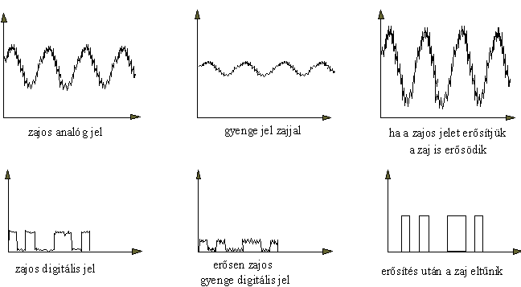
Digitális lánc és a zaj
regenerálás után a zaj és torzítások eltűnnek

Slide 4
Analóg digitális átalakítás
…10011100…
analog-digital (A/D) átalakító
4
4
4
3
3
3
2
2
2
1
1
1
0
0
0
-1
-1
-1
-2
-2
-2
-3
-3
-3
-4
-2
-1
0
1
2
3
4
5
6
7
8
-4
-2
-1
0
1
2
3
4
5
6
7
8
-4
-2
-1
0
1
2
3
4
5
6
7
8
Bemenő analóg jel
Mintavett jel
Kvantált mintasorozat

Slide 5
Digitális jelek visszaállítása
…10011100…
digital-analog (D/A) átalakító
4
4
3
3
2
2
1
1
0
0
-1
-1
-2
-2
-3
-3
-4
-2
-1
0
1
2
3
4
5
6
7
8
-4
-2
-1
0
1
2
3
4
5
6
7
8
Dekódolt kvantált impulzussorozat
Visszaállított analóg jel

Slide 6
Mintavett jel időtartománybeli tulajdonságai
Az s(t) jel periodikus, így Fourier-sorba fejthető:
ahol
A mintavett jel tehát olyan, mintha az eredeti folytonos jellel kf_{s} frekvenciájú vivőket modulálnánk AM-DSB/SC szerint.

Slide 7
Mintavett jel spektruma
A mintavett jel spektrumát úgy kapjuk, hogy az eredeti jel spektrumát kf_{s} frekvenciákkal eltoljuk. Így a mintavételi frekvenciára periodikus spektrumhoz jutunk:
Ha az eredet jel sávhatárolt és f_{s} > 2B, az eltolt spektrumok nem lapolódnak egymásra és így az eredeti jel aluláteresztő szűrővel visszaállítható:

Slide 8
Mintavett és periodikus jelek összehasonlítása
jel | idő tartomány | frekvencia tartomány
periodikus | periodikus | fésűs (diszkrét spektrumvonalak)
mintavett | fésűs (impulzus sorozat) | periodikus
Dirac impulzus sorozat | fésűs és periodikus | fésűs és periodikus
periodikus jel
fésűs jel

Slide 9
Spektrum átlapolódás (aliasing)
Ha a bemenő jel sávszélessége nagyobb mint f_{s}/2, spektrum átlapolódás (aliasing) lép fel és az eredeti jel NEM lesz visszaállítható:
A spektrum átlapolódás megakadályozására a mintavételi rendszerek bementén aluláteresztő szűrőt alkalmaznak:
átlaplódásgátló szűrő (anti-aliasing filter)
analog-digital átalakító

Slide 10
Szivárgás (leaking)
Ha a visszaállító szűrő zárótartománybeli (f > f_{s}/2) csillapítása kicsi, vagy az átmeneti tartomány túl széles, magasabb frekvenciás tagokból jelkomponensek maradhatnak a visszaállított jelben. Ezt a jelenséget szivárgásnak nevezzük.
szivárgó komponens

Slide 11
Kvantálás és kódolás
Mivel a digitálisan csak diszkrét jelszintek ábrázolhatók, ezért az egyes mintákat a legközelebbi ábrázolható jelszintre kerekítjük. A kerekítési (kvantálási) hibák a visszaállításkor a jelhez adódó zajként jelentkeznek.
Ha a jel szintje túllépi a maximális vagy minimális kvantálási szintet csúcslevágás lép fel.
A kvantálási lépcső méretét a csúcslevágási szint (U_{p}) és a kvantáló felbontása (n) határozza meg:
(az n-bites kvantáló M =2^{n} szinttel rendelkezik)

Slide 12
Digitális jelek előállítása Kvantálás és kódolás
Lineáris kvantálás
Ekkor az ábrázolási tartományt lineárisan osztjuk 2^{n} részre
Nemlineáris kvantálás
Általában logaritmikus, vagy logaritmikus görbe töréspontos közelítése

Slide 13
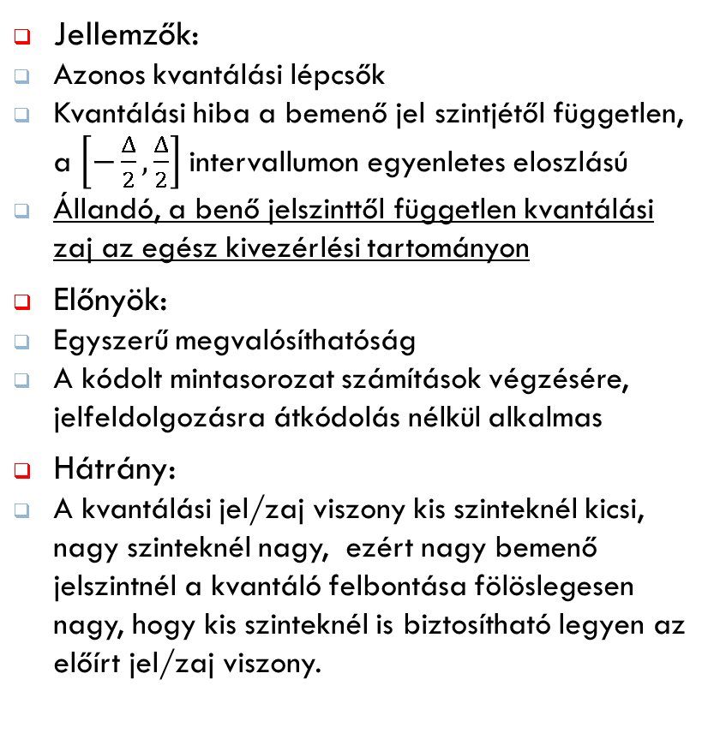
Lineáris kvantálás
Lineáris kvantáló
Jellemzők:
Azonos kvantálási lépcsők
Kvantálási hiba a bemenő jel szintjétől független, a $\left[−\frac{Δ}{2},\frac{Δ}{2}\right]$intervallumon egyenletes eloszlású
Állandó, a benő jelszinttől független kvantálási zaj az egész kivezérlési tartományon
Előnyök:
Egyszerű megvalósíthatóság
A kódolt mintasorozat számítások végzésére, jelfeldolgozásra átkódolás nélkül alkalmas
Hátrány:
A kvantálási jel/zaj viszony kis szinteknél kicsi, nagy szinteknél nagy, ezért nagy bemenő jelszintnél a kvantáló felbontása fölöslegesen nagy, hogy kis szinteknél is biztosítható legyen az előírt jel/zaj viszony.
Lineáris kvantáló karakterisztikája

Slide 14
Lineáris kvantálás
Példa lineáris kvantálásra:
csúcslevágási szint: 40 mV, kódoló felbontása n=3 bit (M=8 szint)
bemenő minta szintje | kódolt üzenet | visszaállítási szint
-40…-30 mV | 000 | -35 mV
-30…-20 mV | 001 | -25 mV
-20…-10 mV | 010 | -15 mV
-10… 0 mV | 011 | -5 mV
0… 10 mV | 100 | 5 mV
10… 20 mV | 101 | 15 mV
20… 30 mV | 110 | 25 mV
30… 40 mV | 111 | 35 mV
U_{be}: 33 mV
U_{ki}: 35 mV
Kvantálási hiba: 2 mV

Slide 15

Logaritmikus kvantálás
Logaritmikus kvantáló
Jellemzők:
A kvantálási lépcsőméret a bemenő jelszinttel arányosan nő
A kvantálási jel/zaj viszony a bemenő jelszinttől független, közel állandó
Előny:
Ugyanakkora jel/zaj viszony eléréséhez kevesebb bit szükséges egy minta ábrázolásához mint lineáris kvantáló esetében
Hátrány:
DSP műveletek végzésére csak átkódolás után alkalmas a jel
Logaritmikus kvantási karakterisztika törtvonalas közelítése

Slide 16
Logaritmikus kvantálás
Példa logaritmikus kvantálásra:
PCM A-karakterisztika megvalósítása kódolással
Seg. | 12 bit code | 8 bit code | 13 bit code
0 | s0000000wxyz | s000wxyz | s0000000wxyz.1
1 | s0000001wxyz | s001wxyz | s0000001wxyz.1
2 | s000001wxyz⋆ | s010wxyz | s000001wxyz1.0
3 | s00001wxyz⋆⋆ | s011wxyz | s00001wxyz10.0
4 | s0001wxyz⋆⋆⋆ | s100wxyz | s0001wxyz100.0
5 | s001wxyz⋆⋆⋆⋆ | s101wxyz | s001wxyz1000.0
6 | s01wxyz⋆⋆⋆⋆⋆ | s110wxyz | s01wxyz10000.0
7 | s1wxyz⋆⋆⋆⋆⋆⋆ | s111wxyz | s1wxyz100000.0
s₊ = 1
s‒ = 0

Slide 17
Visszaállítás tipikus hibái
Szivárgás (leaking) és áljel (aliasing)
Egy 8 kHz-es mintavételi frekvenciával működő digitális átviteli rendszer bemeneti és visszaállító szűrője azonos karakterisztikájú:
a) Milyen frekvenciájú és amplitúdójú komponensek vannak a kimenő jelben, ha a bemenetre 1kHz-es, 2V amplitúdójú szinuszos jelet adunk?
b) Milyen lesz a kimenet, ha a bemenő jel frekvenciáját 4.5kHz-re növeljük?

Slide 18
Visszaállítás tipikus hibái

Slide 19
Digitális jelek előállítása Kvantálás és kódolás
A vezetékes telefóniában 8 kHz frekvenciájú mintavétel esetén ( ez 8000 db mérési eredményt jelent másodpercenként), ha minden PAM mintát 8 bittel adunk, akkor ez 64 kbit adatmennyiséget jelent minden másodpercben, ha 16 bitet választunk akkor az adatmennyiség 128 kbit másodpercenként.
A bitszámot úgy kell megválasztani, hogy az adott rendszerben a kvantálási hiba elfogadható mértékű legyen, és az eszköz, illetve a rendszer gazdaságosan gyártható legyen.

Slide 20
Teljes digitális lánc
Hibák, torzítások helyei:
Sávkorlátozó szűrő (analóg)
Kvantálási hiba [additív zaj]
Helyreállító szűrő (analóg)

